Slide 1
PHÒNG GIÁO DỤC VÀ ĐÀO TẠO QUẬN LONG BIÊN
LĨNH VỰC: PHÁT TRIỂN NHẬN THỨC
LÀM QUEN VỚI TOÁN
Đề tài: Dạy trẻ tách gộp trong phạm vi 5
Giáo viên: Đinh Thị Lan Anh

Slide 2
Trẻ hát và vận động bài “Anh nông dân và cây rau”

Slide 3
HOẠT ĐỘNG 1:
ÔN ĐẾM TRÊN ĐỐI TƯỢNG
TRONG PHẠM VI 5

Slide 4
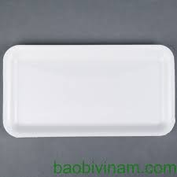
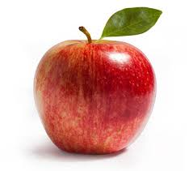

Slide 5
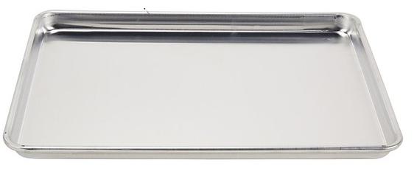

Slide 6
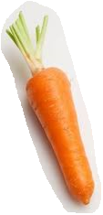

Slide 9
HOẠT ĐỘNG 2:
DẠY TRẺ TÁCH, GỘP THÀNH 2 PHẦN TRONG PHẠM VI 5
Cho trẻ tách theo ý thích:
Cô sẽ tách số lượng quả thành 2 nhóm: các con sẽ đếm xem
mỗi nhóm có bao nhiêu quả nhé ( 1 nhóm có 1 quả-
nhóm 2 có 4 quả)

Slide 10
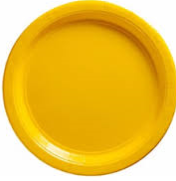

Slide 11
Cô sẽ tách số lượng quả bằng cách khác:
+ Bây giờ chúng ta cùng đếm lại xem có bao nhiêu quả táo xuất hiện.
+ Các con cùng đếm xem mỗi nhóm có bao nhiêu quả táo (1 nhóm có 2 quả táo - nhóm có 3 quả táo)
* Cô khái quát: Tách 5 quả táo thành 2 phần có 2 cách: cách 2 là 1 nhóm có 2 – 1 nhóm có 3.

Slide 13
Tách gộp theo yêu cầu

Slide 18
Củng cố:
TC 1: Quân xúc sắc kỳ diệu
TC 2: Ai nhanh nhất

Slide 19
Giờ học đến đây là kết thúc rồi.
Cô chào tạm biệt và hẹn gặp lại các con!

